Slide 1
La scheda Arduino

Slide 2
Componenti Arduino Uno (1/2)
Microcontrollore ATMega328P
Alimentazione: 3,3V oppure 5V
Memorie
32KB FLASH
2KB RAM
1KB EEPROM
Clock a 16MHz
14 pin configurabili come ingressi/uscite digitali (0 oppure 5V)
6 pin di ingressi analogici (da 0 a 5V)
6 pin di uscite analogiche (da 0 a 5V)
1 porta USB
Max corrente
40mA

Slide 3
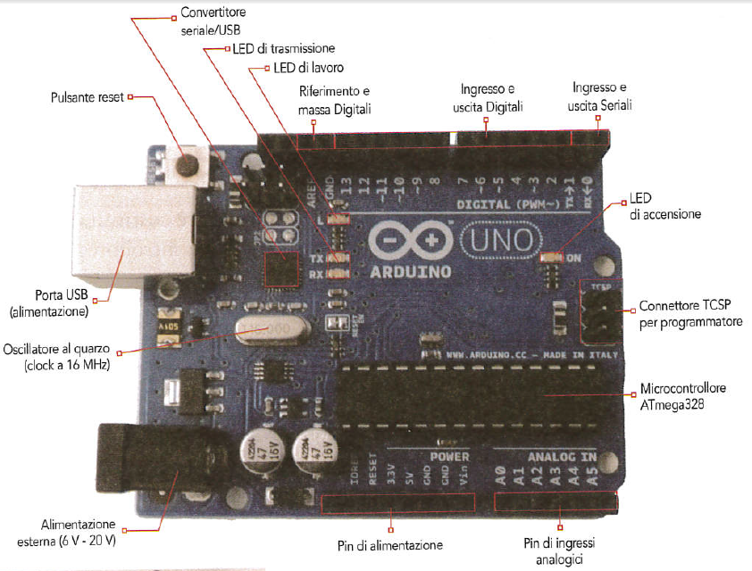
Componenti Arduino Uno (2/2)

Slide 4

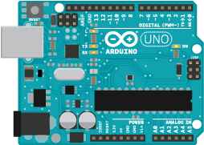
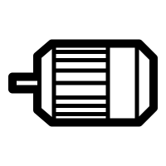
Funzionamento
Arduino analizza e interpreta i dati provenienti dai sensori e/o decide come gli attuatori devono agire. Questo comportamento è definito nel programma caricato.
Programma
input
output
PERCEPISCE
sensori
ANALIZZA
Arduino
REAGISCE
attuatori

Slide 5
Componenti collegabili ad Arduino
I componenti collegabili ad Arduino possono essere classificati in quattro macrocategorie
Sensori
Attuatori
Componenti complessi che si presentano sia come sensori che come attuatori
Componenti di supporto, come i fili, resistenze, condensatori, fusibili, breadboard, ed altri, utilizzati nella costruzione dei circuiti

Slide 6

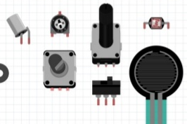


Sensori (1/3)
Componenti elettronici in grado di percepire e misurare le caratteristiche fisiche dell’ambiente circostante e quindi, ad esempio, luminosità, temperatura, umidità, suono, movimento, campo magnetico ed elettromagnetico
Trasformano queste grandezze fisiche in segnali elettrici gestibili dalla scheda

Slide 7
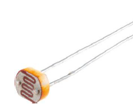
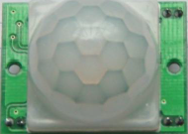


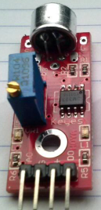
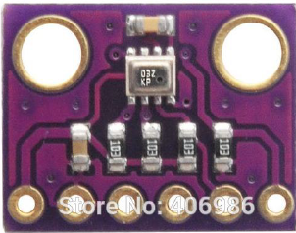
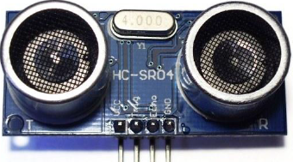
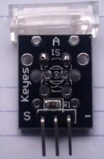
Sensori (2/3)
Luminosità
Movimento
(infrarosso)
Temperatura
Umidità
Microfono
Pressione
Distanza
(Ultrasuoni)
Tilt

Slide 8
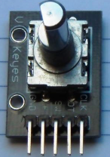
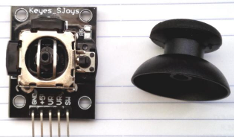
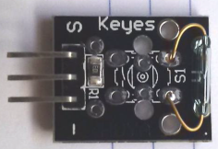

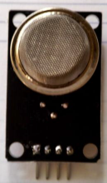
Sensori (3/3)
Magnetico
Rotazione
Joystick
Tattile
Gas

Slide 9

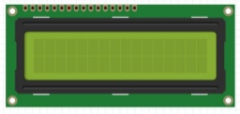

Attuatori (1/2)
Componenti in grado di modificare le caratteristiche fisiche dell’ambiente circostante e quindi essenzialmente, sorgenti di luce, calore, umidità, suono, movimento, campo magnetico ed elettromagnetico
Trasformano i segnali elettrici della scheda in un grandezza fisica

Slide 10
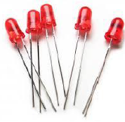

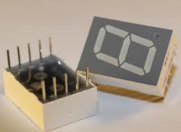
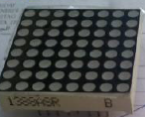
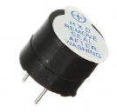
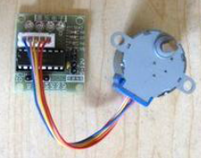
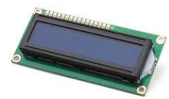
Attuatori (2/2)
Led RGB
Cifra digitale
Matrice di led
Led
Display LCD
Buzzer
Motore

Slide 11
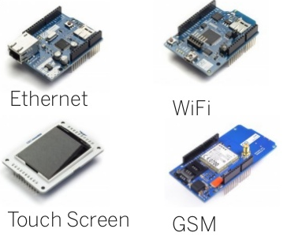
Shield
Esistono inoltre gli shield, schede aggiuntive che estendono le funzionalità della scheda di partenza

